Slide 1
REKAYASA PERANGKAT LUNAK gg.gg/rplunugiri 00. Satuan Acara Perkuliahan (SAP)
Teguh Pribadi
http://www.teguhpribadi.com
wa/telegram 0857 3600 3963 || wa/call 082 337 475 885

Slide 2
Satuan Acara Perkuliahan (SAP)
Informasi Matakuliah
Kebutuhan Software
Referensi
Contact

Slide 3
1) Informasi Matakuliah

Slide 4
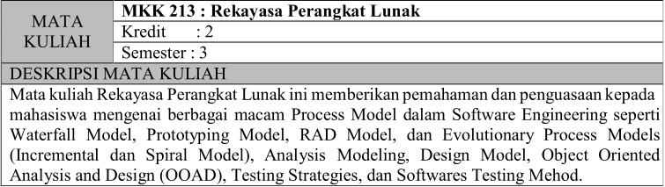
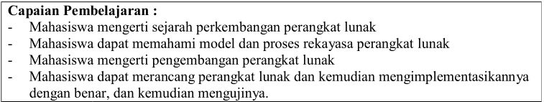
Informasi Matakuliah

Slide 5
Informasi Matakuliah RPL
Capaian Matakuliah RPL
Pemodelan proses PL
Bahasan RPL
Process
Methodology
0) SAP
Introduction
Quality
Research
Pemahaman pengembangan beserta pengujiannya

Slide 6
2) Kebutuhan Software

Slide 7
Kebutuhan Software
UML Design : Sparx Enterprise Architect 12/14, Visio 2019
DFD : Visio 2019

Slide 8
3) Referensi

Slide 9
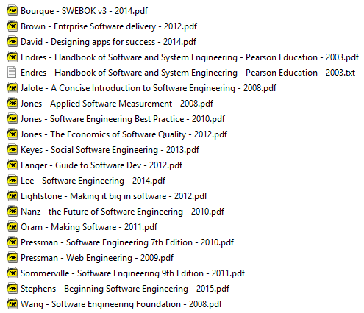
Referensi (foundation)

Slide 10
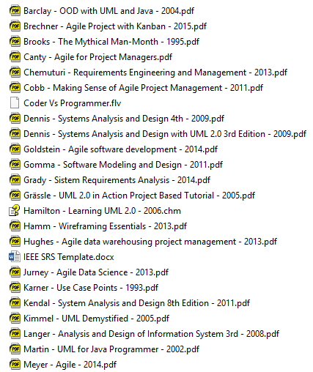
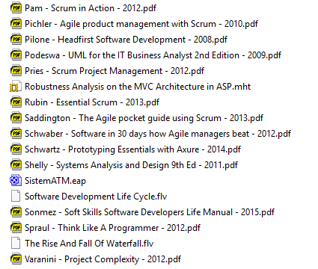
Referensi (process)

Slide 11
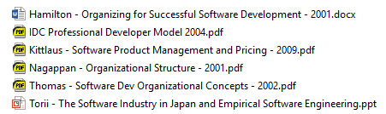
Referensi (professional and industry)

Slide 12
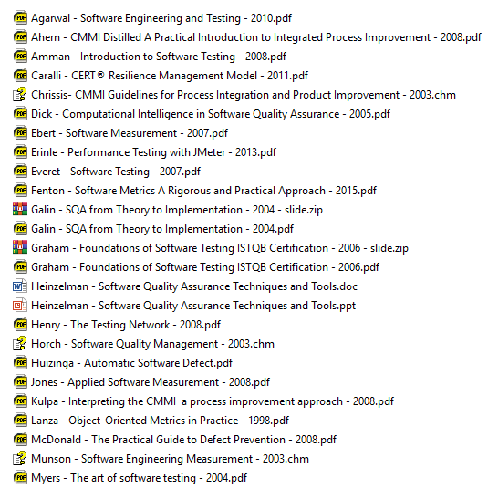
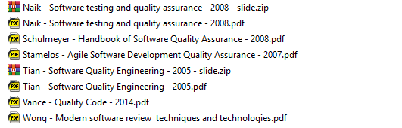
Referensi (quality assurance)

Slide 13

Research

